Slide 1
স্বাগতম

Slide 2
“পরিচিতি”
শিক্ষক
পাঠ
মৃণাল কান্তি সাহা
এমএসসি (গণিত), বি.এড
সহকারি প্রধান শিক্ষক
বাংগাখাঁ উচ্চ বিদ্যালয়
জকসিন হাট, সদর, লক্ষ্মীপুর।
mrinalkantisahamsc@gmail.com
০১৭২৬৭০৭৩৭৭, ০১৬১৬৭০৭৩৭৭
শ্রেণি: দশম
বিষয়: গণিত (সেট)
পিরিয়ড: ৩য়
সময়: ৪৫ মিনিট
তারিখ: জুলাই ০১, ২০২০ খ্রিষ্টাব্দ

Slide 3
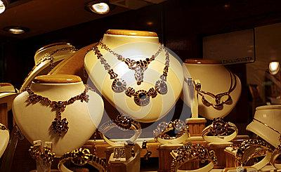
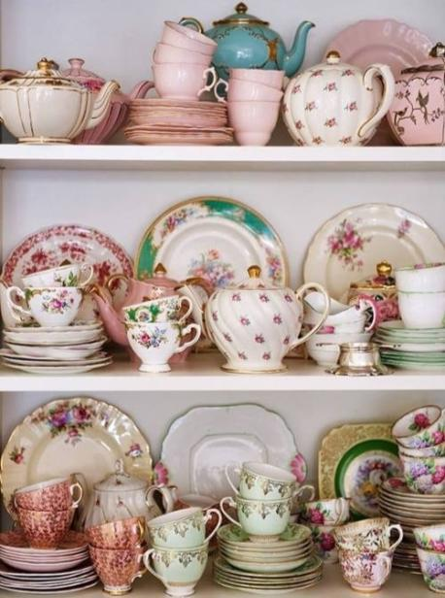
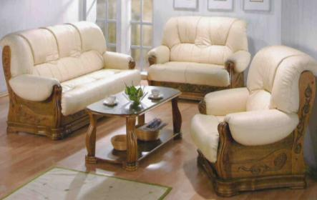

Slide 4
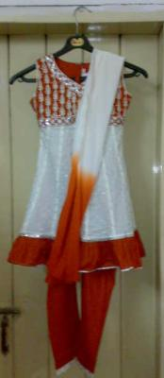
টি সেট
এক সেট জামা

Slide 5
সেটের প্রকারভেদ ও ব্যবহার

Slide 6
শিখনফল
সেট কি তা বলতে পারবে
সেট প্রকাশের পদ্ধতি বর্ণনা এবং সেট গঠন করতে পারবে
সসীম ও অসীম সেট ব্যাখ্যা করতে পারবে এবং সসীম ও অসীম
সেটের পার্থক্য নিরূপণ করতে পারবে
সেটের সংযোগ ও ছেদ ব্যাখ্যা এবং যাচাই করতে পারবে।

Slide 7
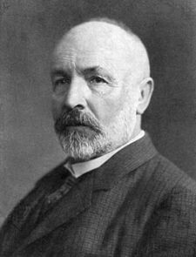
অসীম সেটের ধারণা প্রদান করে গণিত শাস্ত্রে আলোড়ন সৃষ্টি করেন
জর্জ ক্যান্টর সেট সম্পর্কে প্রথম ধারণা ব্যাখ্যা করেন
জার্মান গণিতবিদ
জর্জ ক্যান্টর (১৮৪৪-১৯১৮)

Slide 8
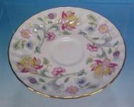
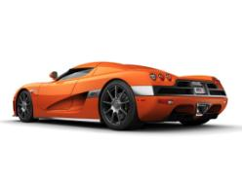
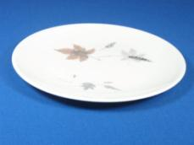
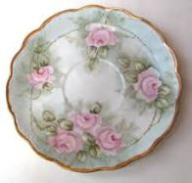
গাড়ির সেট
কাপের সেট
পিরিজের সেট

Slide 9
সেটের সংজ্ঞা: বাস্তব বা চিন্তা জগতের সু-সংজ্ঞায়িত বস্তুর সমাবেশ
বা সংগ্রহকে সেট বলে।
উদাহরণঃ বাংলা, ইংরেজি ও গণিত বিষয় তিনটি পাঠ্য বইয়ের সেট।
সেট কে সাধারণত ইংরেজি বর্ণমালার বড় হাতের অক্ষর A , B , C , ………. X, Y , Z দ্বারা প্রকাশ করা হয়।
সেটের উপাদানসমূহকে সাধারণত ইংরেজি বর্ণমালার ছোট হাতের অক্ষর বা সংখ্যা বা অন্যান্য প্রতীক দ্বারা প্রকাশ করা হয়।

Slide 10
সেট লেখার পদ্ধতি
Friends = { ফাহিম, জহির, মিজান, জুবায়ের }
Friends = {ফাহিম, জহির, মিজান, জুবায়ের }
Friends = {ফাহিম, জহির, মিজান, জুবায়ের }
Friends = {ফাহি , জহির, মিজান, জুবায়ের }
বন্ধু
সংক্ষিপ্ত নাম লিখ
F = { f, j, m, z }
নামের পর কমা দাও
D = { 7, 5, 36, 19 }
নামের আগে ও পরে দ্বিতীয় বন্ধনী দাও
দ্বিতীয় বন্ধনীর আগে সমান চিহ্ন দাও
D = { 5, 7, 19, 36 }
সমান চিহ্নের আগে একটি নাম দাও
এটিকে তালিকা পদ্ধতিতে সেট প্রকাশ বলে
এটিকে সেট পদ্ধতি তে সেট প্রকাশ বলে
বন্ধু = ফাহিমের ৩ বন্ধু

Slide 11
সসীম সেট: যে সেটের উপাদান সংখ্যা গণনা করে নির্ধারণ করা
যায়, তাকে সসীম সেট বলে।
A ={3,6,9,……….,60}
D ={1,2,2²,2³…….,2⁹}

Slide 12
অসীম সেট: যে সেটের উপাদান সংখ্যা গণনা করে নির্ধারণ করা
যায় না,তাকে অসীম সেট বলে।
P={1,2,3,4,………….}
Z ={….-2,-1,0,1,2 …..}

Slide 13
সেট প্রকাশের পদ্ধতি
তালিকা পদ্ধতি
সেট গঠন পদ্ধতি

Slide 14
বই
খাতা
ব্যাগ
A
কলম
ড্রেস
রাবার
স্কেল

Slide 15
8
9
A B
2
7
1
3
4
5
4
6
10
5

Slide 16
সংযোগ সেট গঠন
A
=
{ 1,2,3,4,5}
B
=
{ 3,4,6}
{ 3,4,6}
∩
B
=
{1,2,3,4,5}
∩
3
4
A
=
{
1
2
,
6
}
,
,
3
,
4
,
5

Slide 17
P∩Q
a
b
x
y
x
m
b
z
c
m
P
Q

Slide 18
ছেদ সেট গঠন
A
=
{ 1,2,3,4,5}
B
=
{ 3,4,6}
{ 3,4,6}
∩
B
=
{1,2,3,4,5}
∩
3
4
A
=
{
3
,
4
}

Slide 19
সেটের অন্তর
A
=
{ 1,2,3,4,5}
B
=
{ 3,4,6}
-
B
=
{1,2,3,4,5}
{ 3,4,6}
A
-
=
{
1
2
}
,
,
5

Slide 20
দলগত কাজ
A = {3,4,5}, B = {4,5,6},
P ={x,y.3,7}এবং Q ={z,,y,7,9}
1.
2.
3.
A B=?
P∩Q=?
(A B)∩(P∩Q) এর মান নির্ণয় কর।

Slide 21
মূল্যায়ন
A = { 1, 2, 3 } , B = { 2, 4, 5 } এবং C={4, 6, 7}
১। সেট কাকে বলে?
২। সেটগুলো কোন পদ্ধতিতে লিখা?
3। সেট সম্পর্কে কে প্রথম ধারণা দেন।
4। এবং
A-B=?
B-C=?

Slide 22
বাড়ির কাজ
U ={1,2,3,4,5,6,7}, P = {1,3,5},
Q ={2,4,6}এবং R ={3,4,5,6,7}
1.
2.
3.
P-Q =?
প্রমাণ কর যে,

Slide 23
ধন্যবাদ

